Slide 1

Modelos de dependabilidade para infraestruturas Eucalyptus considerando o ciclo de vida das máquinas virtuais
Jonathan Brilhante(jlgapb@cin.ufpe), Bruno Silva(bs@cin.ufpe)
e Paulo Maciel(prmm@cin.ufpe)

Slide 2



Agenda
Motivação
Objetivos
Ambiente de Teste
Modelo
Validação e Estudos de Caso
Próximos Passos

Slide 3
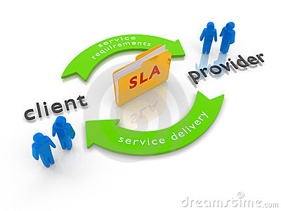
Motivação
Hoje em dia, serviços precisam ser providos com um alto grau de confiança, devido a restrições de mercado e acordos com clientes.

Slide 4

Motivação
Em busca de um aprimoramento de disponibilidade e opções de escalabilidade, cada vez mais empresas optam por hospedar seus serviços em provedores cloud ou montar seus próprios provedores privados.

Slide 5
Motivação
Cloud computing são sistemas computacionais paralelos, distribuídos e complexos.
O custo para manter tais infraestruturas é alto.

Slide 6
Motivação
Neste meio, máquinas virtuais (VM) são o único interesse dos clientes.
Falhas pontuais que não impactem nas VMs não tem relevância para o cliente.

Slide 7
Motivação
“Como avaliar e planejar configurações para um data center Eucalyptus, priorizando o serviço para o cliente?”

Slide 8
Objetivos
Por meio desta pesquisa, objetivamos estabelecer :
  Um processo para estimar valores de disponibilidade em um ambientes cloud distribuídos.
  Ferramental para injeção de falhas e reparos em um ambiente cloud.

Slide 9

Ambiente de Testes
Um provedor de infraestrura como serviço (IaaS) privado foi selecionado para ser o ambiente cloud utilizado na pesquisa.
  Baixos custos - aquisição e manutenção
  Infraestrutura controlável e customizável.

Slide 10
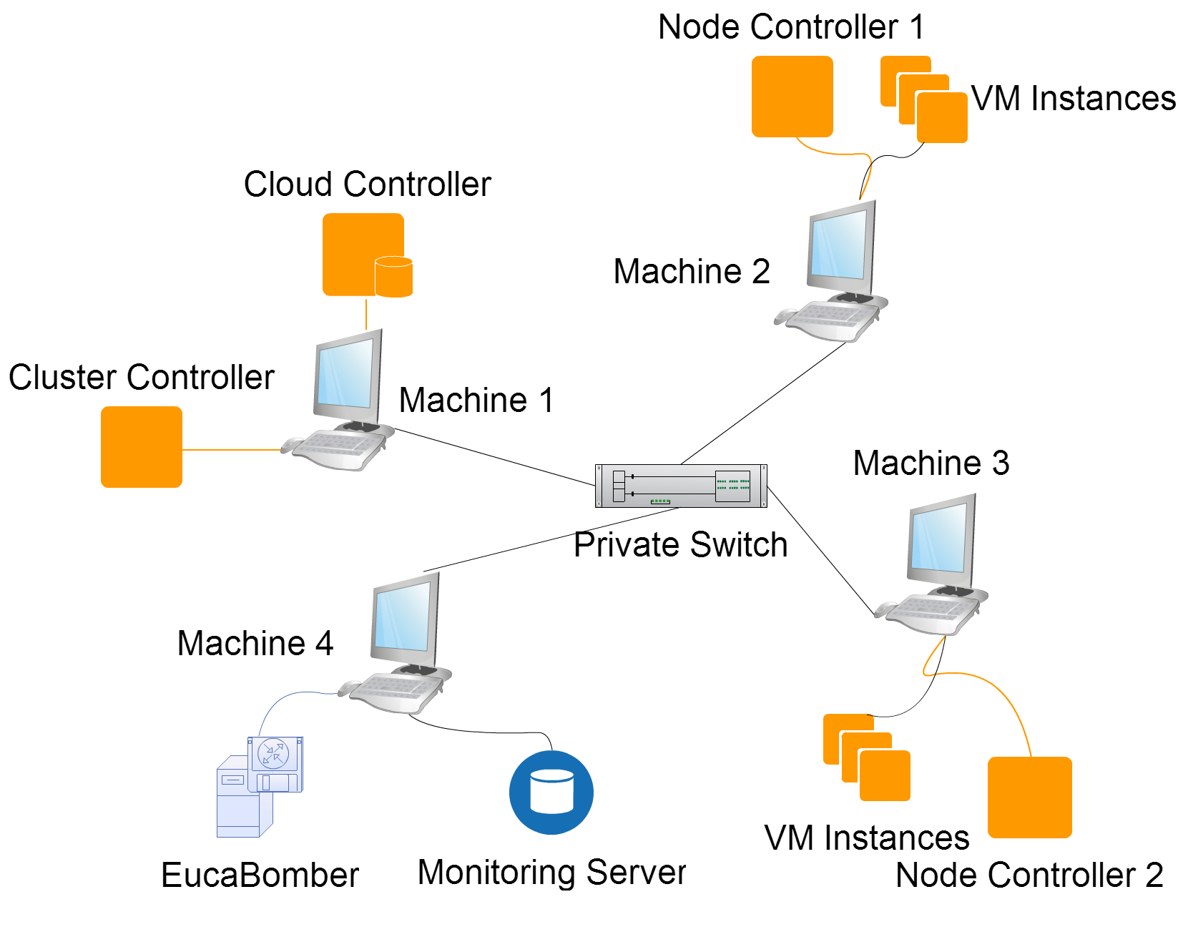
Ambiente de Testes

Slide 11
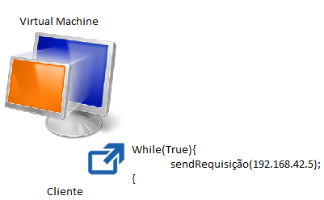
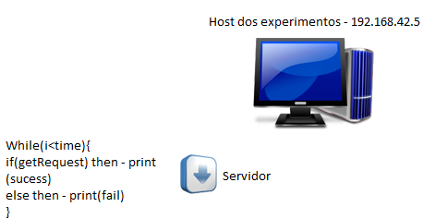
Ambiente de Testes
Cliente/Servidor :

Slide 12


Ambiente de Testes
Usa injetor de falhas/reparos para Eucalyptus - Eucabomber.
  Suporta operações nos componentes de software de alto nível do Eucalyptus, além de falhas de hardware e máquinas virtuais.
Com os resultados obtidos é possível calcular o intervalo de confiança da disponibilidade.

Slide 13
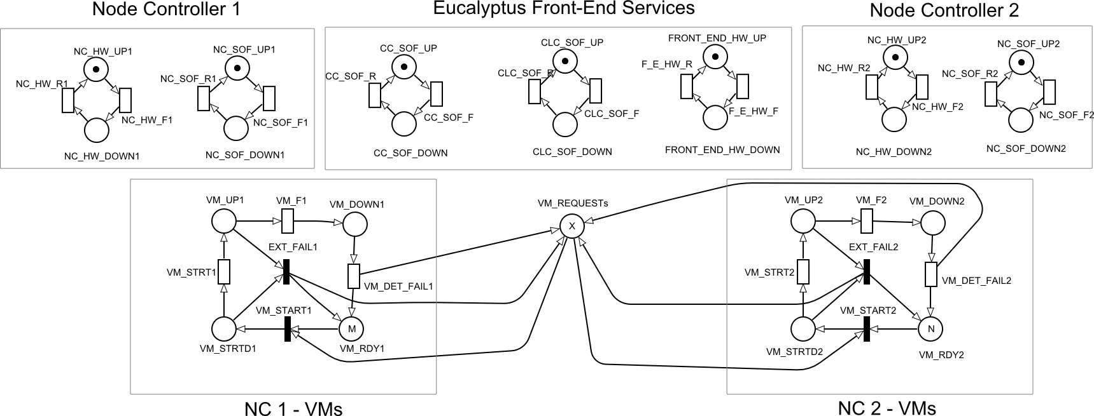
Modelo SPN

Slide 14
Validação
Para embasar a metodologia proposta o modelo feito foi submetido a um processo de validação.
  Para dados parâmetros, o intervalo de confiança da disponibilidade é calculado.
  Para os mesmos parâmetros, a disponibilidade pontual estacionaria é calculada.
  Resultados são comparados.

Slide 15
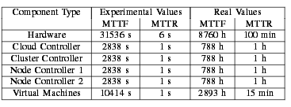

Validação

Slide 16
Estudo de Caso
Através deste procedimento, várias propriedades e configurações de uma cloud Eucalyptus podem ser testadas. Neste exemplo focamos no modo configuração de rede usada pelo Eucalyptus.
Modos de configuração de rede.
  Static - Quando os recursos são administrados pela rede privada
  Vlan - Quando os recursos são administrados pelo controlador de rede.

Slide 17
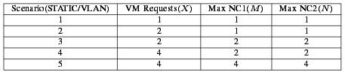
Estudo de Caso
Cenários e Resultados

Slide 18
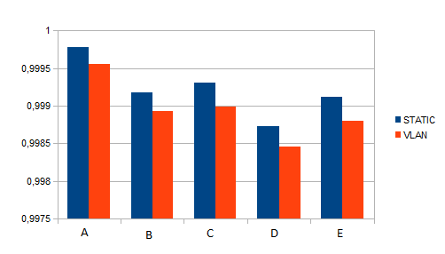
Estudo de Caso
Cenários e Resultados

Slide 19

Estudo de Caso
Muitas outras propriedades e métricas também podem ser avaliadas.
  Ex : Utilização física dos recursos, melhor configuração de máquinas, politicas de escalonamento e migração e etc.

Slide 20
Próximos Passos
Ampliar o escopo da metodologia, para abranger um cenário mais complexo, com data centers distribuídos em várias infraestruturas de rede.
  Infraestrutura necessária - OK
  Suporte ferramental - Em andamento

Slide 21
Próximos Passos
O injetor de falha/reparo usado até então (EucaBomber) provê funções sobre os componentes da infra-estrutura do Eucalyptus. Para avaliação do serviço, precisamos de um ferramental que possa também prover a injeção de falhas em outros níveis da arquitetura (Tais como ; hypervisor, sistema operacional e aplicações hosteadas nas máquinas virtuais).

Slide 22
Dúvidas e Sugestões
Mail to : jlgapb@cin.ufpe.br

Slide 23

Obrigado!

Slide 26
Ambiente de Testes
Procedimento de avaliação :
  Máquinas Virtuais pré configuradas com um cliente web serão levantadas no ambiente Eucalyptus.
  Um servidor pré configurado estará monitorando a comunicação de uma máquina a parte do experimento.
  O servidor gera um log com estes tempos, que deverão ser usados para o calculo da disponibilidade.

Slide 27
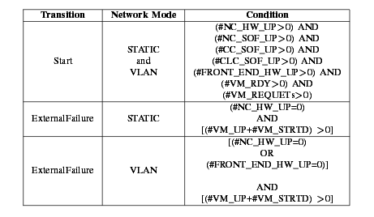


Modelos - Transições

